Slide 2
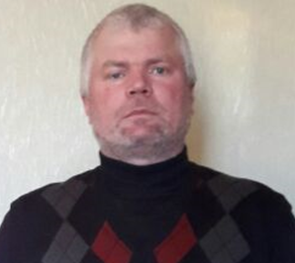
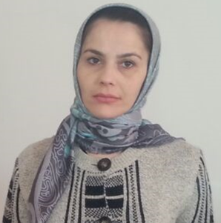
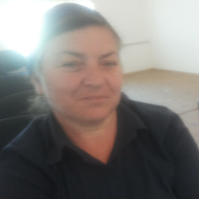
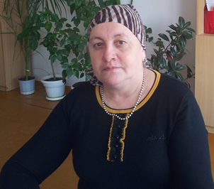
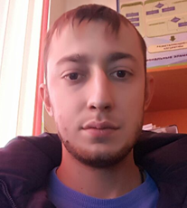
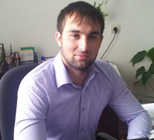
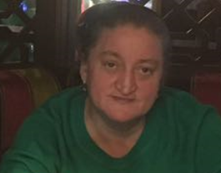
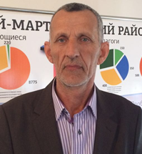
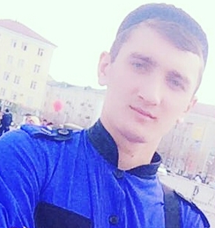
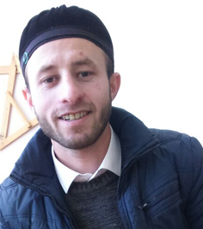
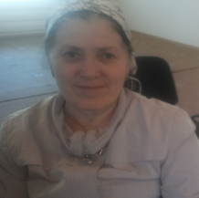
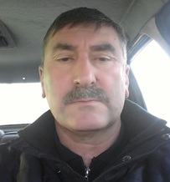
Дудушов Сайд-Эмин Хабибулаевич
МБОУ «СОШ № 2 с. Самашки»
Кулаева Луиза Жапаровна
МБОУ «СОШ № 4 с . Самашки»
Минаева Раиса Супьяновна
МБОУ «СОШ № 3 с. Самашки
Искиева М.П.
Басаев Тимур Даудович
Гунашев Лом-Али Лачиевич
МБОУ «СОШ№2с. Закан юрт»
Искиева М.П.- куратор
Ачхой-Мартановского р-на
«МБОУ «СОШ №1 с.Самашки»
МБОУ «СОШ с.Хамбиирзи»
Сибиров Шахрани
Умарович
МБОУ «СОШ № 1
с. Шаами юрт»
Исмаилова Амнат
МБОУ «СОШ№2
Новошарой»
Эхаев Абдул-Халим Вахаевич
Хасанов Умар Эдильсултанович
МБОУ «СОШ №1 Новый-Шарой»
Кагиров Руслан Туроевич
МБОУ «СОШ № 1 с. Закан-Юрт

Slide 3
ПРЕДСЕДАТЕЛЬ ПРОФСОЮЗНОЙ ОРГАНИЗАЦИИ
МБОУ «СОШ № 3 с. Самашки
Минаева Раиса Супьяновна
Дата рождения: 16.03.65г.
Занимаемое должность: учитель математики
Образование: высшее
Категория: первое
В профсоюз вступила я, Теперь живу, не сетую, И тебе советую!
leila.05.55@mail.ru

Slide 4
ПРЕДСЕДАТЕЛЬ
ПРОФСОЮЗНОЙ ОРГАНИЗАЦИИ
МБОУ «СОШ № 2с. Самашки
Дудушов Сайд-Амин Хабибулаевич
Дата рождения: 27.07.68г.
Занимаемое должность: учитель математики
Образование: высшее
Категория: без категории
Профсоюз – это лихо!
Здесь не отсидишься тихо!
Много дел мы Вам предложим.
Не сумеете – поможем!
SAYD27071968

Slide 5
ПРЕДСЕДАТЕЛЬ
ПРОФСОЮЗНОЙ ОРГАНИЗАЦИИ
МБОУ «СОШ с. Новый-Шарой
Исмаилова Амнат Бокаевна
Дата рождения: 20.02.63г.
Занимаемое должность: учитель математики
Образование: высшее
Категория: без категории
Если что тебя тревожит, Профсоюз всегда поможет, Обратит внимание На твои страдания!
hsaroi@mail.ru

Slide 6
ПРЕДСЕДАТЕЛЬ
ПРОФСОЮЗНОЙ ОРГАНИЗАЦИИ
МБОУ «СОШ № 1 с. Закан-Юрт »
Кагиров Руслан Туроевич
Дата рождения: 21.01.88г.
Занимаемое должность: ОБЖ
Образование: среднее техническое
Категория: без категории
Если хочешь ты путевку,
Если стало трудно жить
Ты подумай, не пора ли
В профсоюз тебе вступить!
ali_gunasev

Slide 7
ПРЕДСЕДАТЕЛЬ
ПРОФСОЮЗНОЙ ОРГАНИЗАЦИИ
МБОУ «СОШ с. Давыденко»
Хасанов Умар Эдильсултанович
Дата рождения: 21.01.66г.
Занимаемое должность: учитель математики
Образование: высшее
Категория: первое
И зарплату повышает, И путевками снабжает, И всегда готов скорей Защищать права людей!
davidenkossh2007

Slide 8
ПРЕДСЕДАТЕЛЬ
ПРОФСОЮЗНОЙ ОРГАНИЗАЦИИ
МБОУ «ООШ Новый- Шарой»
Басаев Тимур Даудович
Дата рождения: 21.07.88.
Занимаемое должность: зам. дир. по ИКТ
Образование: высшее
Категория: без категории
Профсоюз с нами целый век Трудовых и нелегких буден, Чтоб достаток имел человек, И счастливее стали люди.

Slide 9
ПРЕДСЕДАТЕЛЬ
ПРОФСОЮЗНОЙ ОРГАНИЗАЦИИ МБОУ «СОШ им Р.Эльмурзаева. с. Хамби-Ирзи»
Эхаев Абдул-Халим Эдильсултанович
Дата рождения: 21.08.94г.
Занимаемое должность: учитель физич. культуры
Образование: среднее специальное,н/высшее
Категория: без категории
Чем прекрасен наш союз,
Наш союз – профсоюз!
Защитит тебя всегда,
Не обидит никогда!
sosh_hambi-irzi@mail.ru

Slide 10
ПРЕДСЕДАТЕЛЬ
ПРОФСОЮЗНОЙ ОРГАНИЗАЦИИ
МБОУ «СОШ № 1 с. Шаами-Юрт »
Сибиров Шахрани Умарович
Дата рождения: 28.11.59г.
Занимаемое должность: учитель математики
Образование: высшее
Категория: без категории
Если ты в семье обуза,
Уходи из профсоюза!
shaami-mou

Slide 11
ПРЕДСЕДАТЕЛЬ
ПРОФСОЮЗНОЙ ОРГАНИЗАЦИИ
МБОУ «СОШ № 2 с. Шаами-Юрт »
Асланбекова Хамет Ахмедовна
Дата рождения: 11.02.84г.
Занимаемое должность: учитель нач. классов
Образование: среднее специальное
Категория: без категории
shaami_2mou@mail.ru
Защитит от разных бед
Профсоюзный комитет!

Slide 12
ПРЕДСЕДАТЕЛЬ
ПРОФСОЮЗНОЙ ОРГАНИЗАЦИИ
МБОУ «СОШ № 2с. Закан-Юрт »
Гунашев Лом-Али Лачиевич
Дата рождения: 04.09.91 г.
Занимаемое должность: учитель ИКТ
Образование: высшее
Категория: без категории
Профсоюзу бойцы нужны, Кто радеет за благо ближних. Пусть сплотится народ страны, И возглавит всех профсоюзный лидер!
ali_gunashev

Slide 13
ПРЕДСЕДАТЕЛЬ
ПРОФСОЮЗНОЙ ОРГАНИЗАЦИИ
МБОУ «СОШ № 4с. Самашки»
Кулаева Луиза Джапаровна
Дата рождения: 26.02.65г.
Занимаемое должность: учитель географии
Образование: высшее
Категория: первое
Членов профкома-90 чел.
Я с любимым профсоюзом Не расстанусь никогда. Он меня в "Мечту" отправит, А быть может на юга!
samashki-school4

